Slide 1
« FEMMES ET HOMMES EGAUX
DANS LES POUVOIRS LOCAUX »
Partenaires : L’Académie Européenne pour les femmes en politique L’Union Nationale de la Femme Tunisienne Le Centre de Tunis pour la Liberté de Presse
Projet supporté par le

Slide 2
Diagnostic
53% des femmes victimes de violence dans l’espace public (2011-2015)
Gouvernorat | Tataouine | Gafsa | Kébili
Taux de chômage (%) | 32 | 28.2 | 25.8
Gouvernorat | Kasserine | Siliana
Taux d’analphabétisme (%) | 32 | 31

Slide 3
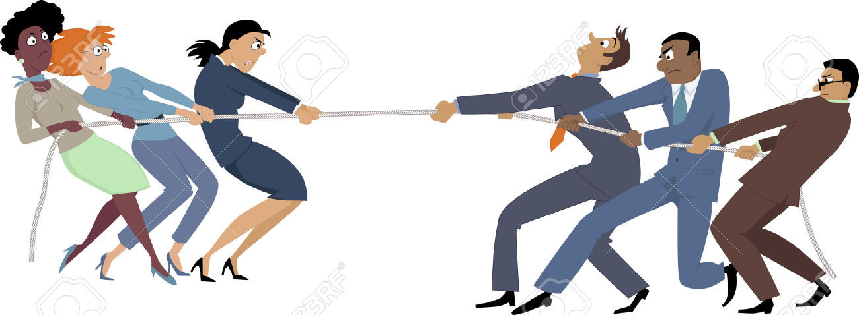
La nouvelle Constitution Tunisienne: Egalité entre les citoyennes et les citoyens (Art 21) Représentativité des femmes dans les instances élues (Art34)
ELECTIONS MUNICIPALES 5 Mai 2018
CODE COLLECTIVITES LOCALES
350 Municipalités ➔ 7500 élu(e)s ➔ 3750 Femmes

Slide 4
QUI FAIT QUOI ?
ETAT
Top
Down
Femmes consommatrices
Emancipation
OSC: Lam Echaml
Bottom
Up
Femmes actrices
Autonomisation

Slide 5
Projet: « FEMMES ET HOMMES EGAUX
DANS LES POUVOIRS LOCAUX »
DECENTRALISATION
Gouvernance démocratique
Développement local
Promotion de l’égalité de genre

Slide 6
Objectif Général
Promouvoir la dimension genre dans la gouvernance, la conception et la mise en œuvre de projets de développement locaux

Slide 7
QUOI?
Actions de formation, de sensibilisation et de plaidoyer
QUI?
OÙ?
R1: Béja - Siliana - Zaghouan
R2: Gafsa - Kasserine - Tozeur
R3: Médenine - Tataouine - Kébili
POURQUOI?
QUAND?
Mars 2018 > Février 2020
La mise en place de projets locaux respectant l’égalité de genre
Associations
Administrations
Elu(e)s
Journalistes et animateurs radio

Slide 8
CIBLES
54 acteurs d’associations locales
54 employés d’administrations municipales
54 élu(e)s du conseil municipal
45 journalistes citoyens des radios et journaux locaux

Slide 9
Activités et Produits
3 sessions de formation destinées aux médias locaux.
3 sessions de formation des élu(e)s locaux.
3 ateliers de formation destinés aux acteurs de la société civile et des administrations municipales.

Slide 10
Activités et Produits
Organisation d’une journée « Cité des Femmes »
Elaboration d’un manuel sur les bonnes pratiques d’intégration de l’égalité des sexes dans le développement et la gouvernance locale.
Accompagnement à la mise en place de 3 projets de développement locaux « pilotes »

Slide 11
Résultats Concrets
Mise en place de projets de développement local sur la base du respect de l’égalité des sexes
Révision des statuts/règlements intérieurs des OSCs
Implication des médias et des organisations dans la diffusion de la culture de la citoyenneté et de l’égalité
Prise en considération de l’importance de la participation des femmes dans la sphère publique et dans les postes de prises de décision

